Slide 1
GLOBAL AI HUB YAPAY ZEKAYA GİRİŞ EĞİTİMİ
İsmail AÇAR
DataScientist
Bilgisayar Mühendisliği –Yüksek Lisans(Harran Üniversitesi )
Global AI Hub – Community Lead

Slide 2

1.Giriş
Yapay zeka nedir?
Yapay zeka nasıl öğrenir?
Yapay zeka’nın geleneksel programlamadan farkı

Slide 3
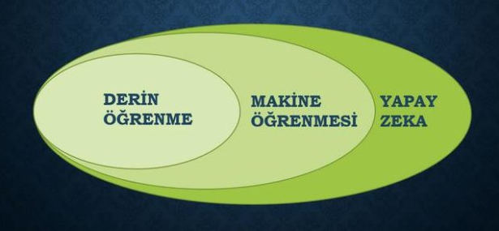
1.1. Yapay Zeka nedir?
İnsan zekasını taklit eden ve problem çözmek için kullanılan bilgisayar sistemleri olarak tanımlanabilir.

Slide 4

1.2. Yapay Zeka nasıl öğrenir?
Yapay zekâ’nın ham maddesi veridir
Algoritmalar aracılığıyla veriden öğrenir

Slide 5
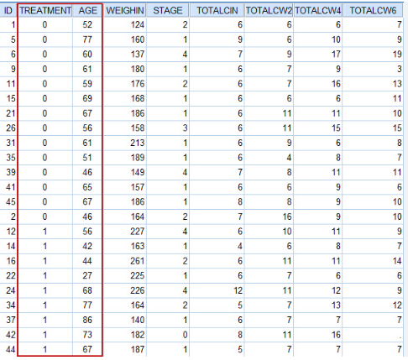
1.2. Yapay Zeka nasıl öğrenir?
Veri nedir?
Veri toplama
Özellik,öznitelik aslında değişken,sutun
(Probleme etki eden faktörlerdir)

Slide 6
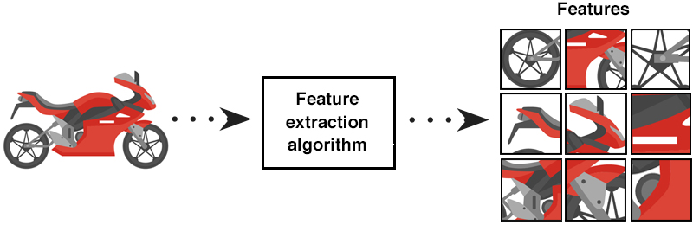
1.2. Yapay Zeka nasıl öğrenir?
Özellik,öznitelik
Görüntü bazında

Slide 7
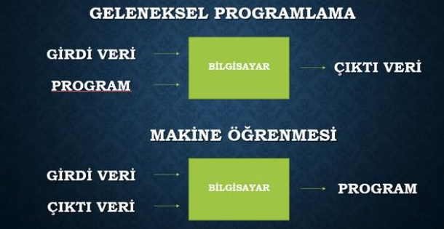
1.3. Yapay Zeka’nın geleneksel programlamadan farkı

Slide 8
2.Yapay Zeka teknikleri
Makine öğrenmesi
Derin öğrenme
Doğal Dil işleme
Bilgisayarlı görü
Eğitim kapsamında makine öğrenmesi ve derin öğrenme temel kavramlarından bahsedilecektir.

Slide 9
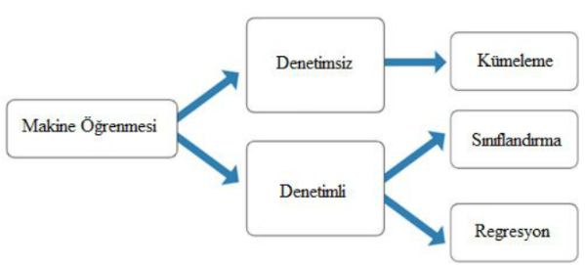
3. Makine Öğrenmesi
Algoritmalar aracılığıyla veriden öğrenme
Denetimli Öğrenme
Denetimsiz Öğrenme
Pekiştirmeli Öğrenme
Ders kapsamında sınıflandırma ve regresyon üzerinde duracağız

Slide 10
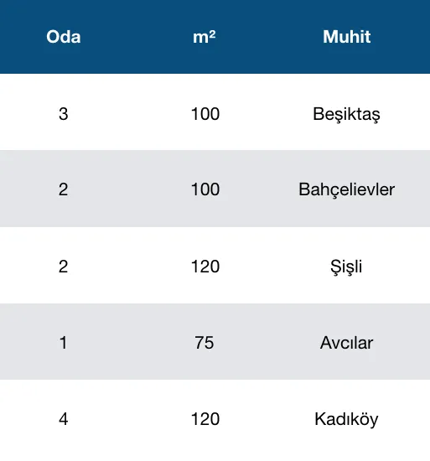
3.1 Denetimsiz Öğrenme
Hedef Değişken yok
Benzer özelliklere göre kümelere ayırma

Slide 11
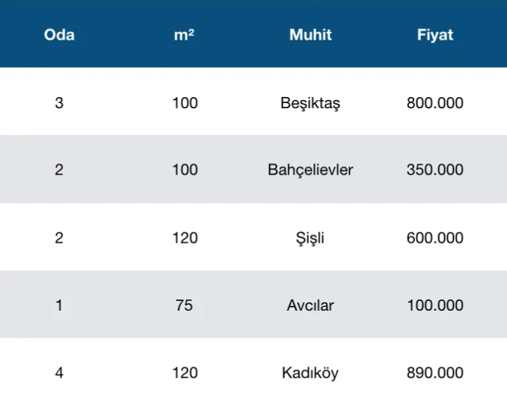
3.2 Denetimli Öğrenme
Hedef Değişken var
Sınıflandırma (sıcak/soğuk)
Regresyon (25,42 ,kesikli değer)

Slide 12
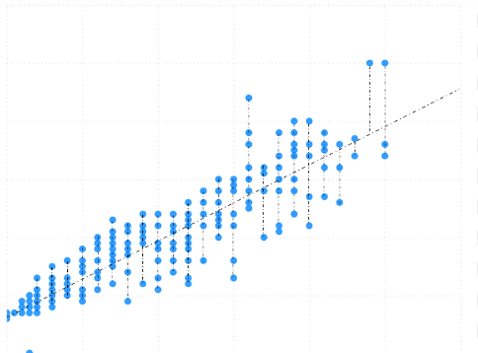
3.2.1 Regresyon
Modelin tahmin edeceği değer (hedef değişken-çıktı) kesikli bir değerse bu problem regresyon problemidir. (hedef değişken sayısal değer)
Ör: maaş bilgisi, araba fiyatı, ev fiyatı vs.

Slide 13
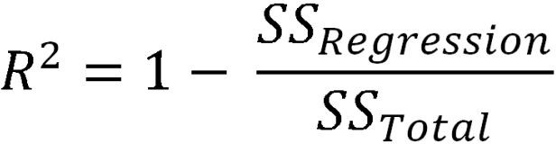
3.2.1 Regresyon (Hata metrikleri)
1. R-squared (R²)
Doğrusal regresyon modelleri için uygunluk ölçüsüdür.
NOT: Yüksek R² değeri her zaman model iyidir demek değildir. Overﬁtting durumunda da R² skorumuz yüksek çıkacaktır.

Slide 14
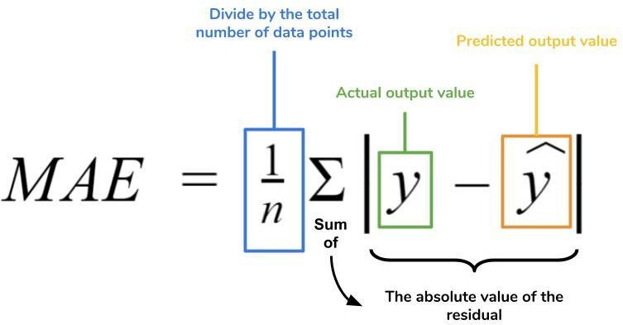
3.2.1 Regresyon (Hata metrikleri)
2.Mean Absolute Error (MAE)
MAE, tahmin edilen değerler ile gerçek değerler arasındaki farkların mutlak değerlerinin ortalamasıdır.
MAE yöntemi, eğitim verilerindeki aykırı değerlerden aşırı etkilenmeme avantajına sahiptir. MEA yaklaşımıyla eğitilmiş bir model, 5 birimlik 1 hataya ve 1 birimlik 5 hataya eşit önem verecektir

Slide 15
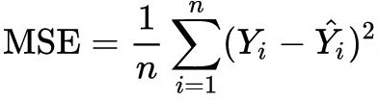
3.2.1 Regresyon (Hata metrikleri)
3. Mean Squared Error (MSE)
MSE, en sık kullanılan regresyon hata fonksiyonudur
MSE, tahmin edilen değerler ile gerçek değerler arasındaki farkların karelerinin ortalamasıdır.
Basit, sürekli ve türevlenebilir olduğu için sıkça kullanılmaktadır.

Slide 16
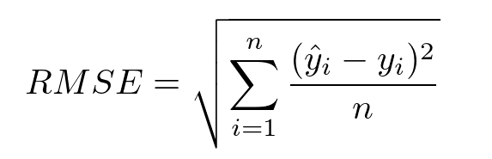
3.2.1 Regresyon (Hata metrikleri)
4. Root Mean Squared Error (RMSE)
RMSE, Regresyon Analizinde sıkça kullanılır.(MSE nin karekökü)
tahmin edilen değerler ile gerçek değerler arasındaki farkı ölçen ve makine öğrenmesi modellerinin performansını değerlendirmek için kullanılan bir hata metriğidir
RMSE, model performansını değerlendirirken büyük hatalara karşı duyarlılığı, kullanım kolaylığı ve yaygın kabulü nedeniyle güçlü ve güvenilir bir metriktir

Slide 17

3.2.2 Sınıflandırma
Modelin tahmin edeceği değer (hedef değişken-çıktı) kategorik bir değerse bu problem sınıflandırma problemidir. (hedef değişken sayısal değer)
Sınıf sayısı 2 ise ikili sınıflandırma, 2 den fazla ise çoklu sınıflandırıcılar denir.
Ör: havanın sıcak-soğuk olması, e posta spam –spam değil, kedi- köpek, hasta – hasta olmama durumu vs.

Slide 18
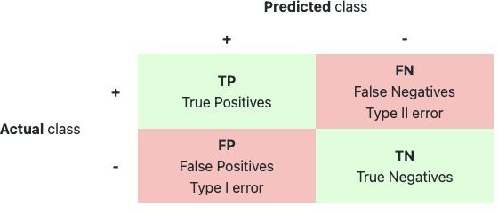
3.2.2 Sınıflandırma (Hata Metrikleri)
Ölçüm yapabilmek için TN,TP,FN,FP gereklidir.
Positive ve Negative değerlerimiz temelde etiket sınıﬂarımızdır.
Örneğin; bir e-mail spam sınıﬂandırma modelinde:
“Spam” = Positive
“Not Spam” = Negative
veya hasta olma durumu positive, olmama durumu negative gibi

Slide 19
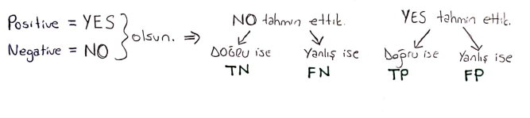
3.2.2 Sınıflandırma (Hata Metrikleri)
True ve False değerlerimiz modelimizin tahmin sonuçlarıyla alakalıdır.
Örneğin; model gerçekte “Spam” (Positive) olan bir maili “Not Spam” (Negative) olarak tahmin ettiğinde bu tahmin False Negative bir tahmin olur.

Slide 20
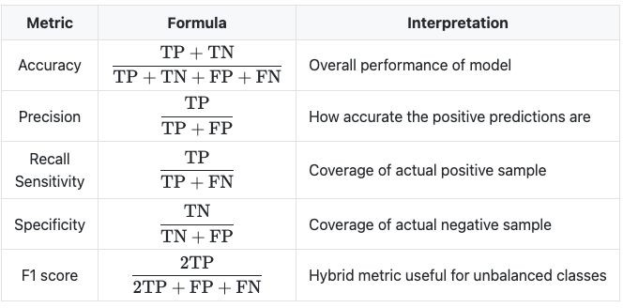
3.2.2 Sınıflandırma (Hata Metrikleri)
Accuracy:
Accuracy metriği, doğru tahmin edilen tahmin sayısının tüm tahminlerin sayısına bölünmesiyle bulunur.
Dengesiz dağılımlı veri setleri için accuracy tek başına yeterli değildir. Onun diğer metriklere de bakmakta fayda var.
Ör: Dengesiz veri seti: 3 sınıfımız olsun a,b,c
a sınıfı örnek sayısı:4250, b sınıfı :500, c sınıfı: 2500 vb gibi
Dengeli ör: a sınıfı : 2200, b :2175, c: 2225 örnek sayısı birbirine yakın veya aynı olmalı

Slide 21
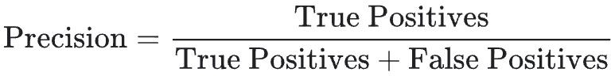
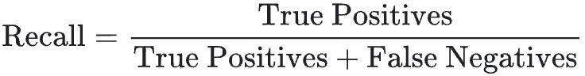
3.2.2 Sınıflandırma (Hata Metrikleri)
Precision - Recall:
Precision pozitif tahminlerin ne kadarı doğru? Sorusuna cevap arayan bir metriktir.
Recall : “Gerçekte pozitif olan sonuçların kaçı doğru tahmin edildi?” sorusuna cevap arayan bir metriktir.

Slide 22
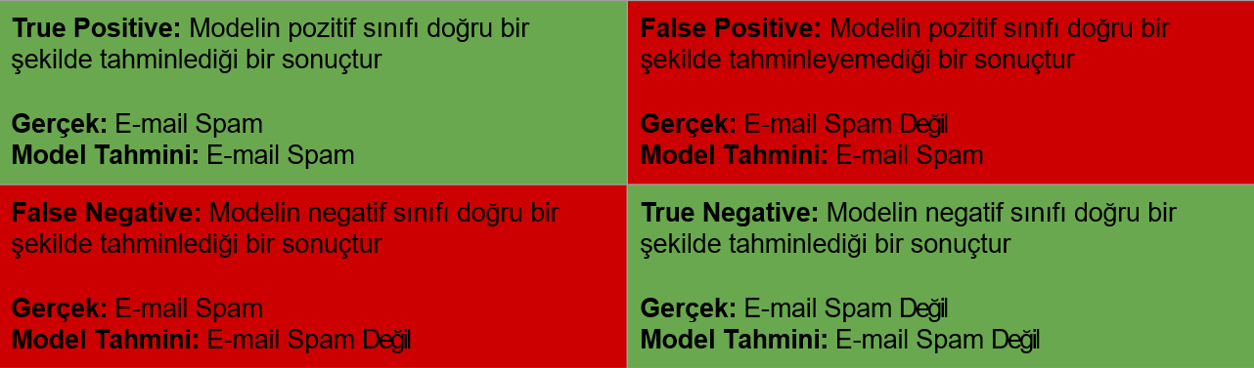
3.2.2 Sınıflandırma (Hata Metrikleri)
Karmaşıklık Matrisi: Sınıﬂandırma modelinin performansını değerlendirmek için kullanılan gerçek sınıf değeri ile tahmin edilen sınıf değerinin karşılaştırıldığı bir matristir.
Positive: “Spam” Negative: “Spam Değil”

Slide 23
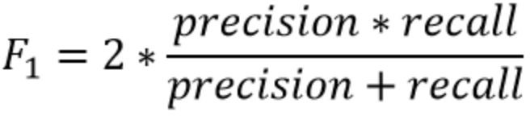
3.2.2 Sınıflandırma (Hata Metrikleri)
Precision ve Recall bazı durumlarda birbirileri yerine tercih edilebilecek yöntem olsa da her zaman modelde ikisinden hangisinin daha iyi sonuç vereceği bilinmeyebilir. F1 Skoru metriği Precision ve Recall metriklerinin harmonik ortalamasına eşit olduğundan bu iki metriği birleştirir.
Harmonik ortalama olmasının sebebi eğer aritmetik ortalama alınıyor olsaydı precision veya recall değerlerinden biri 0 ise, bu değerlerin ortalamaya katkısı olmayacaktı. Bunun yanı sıra harmonik ortalamada precision ve recall değerleri, F1 Skorunun yükselmesinde eşit rol oynamaktadır.

Slide 24
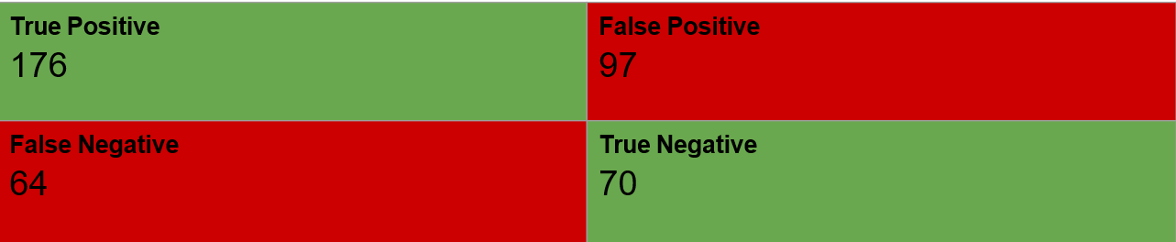
3.2.2 Sınıflandırma (Hata Metrikleri)
Precision – Recall – Accuracy- F1-Score Hesaplama :
Precision = 176 / (176 + 97) => 176 / 273 => 0.64
Recall = 176 / (176 + 64) => 176 + 240 => 0.73
Accuracy= (176+70) / (176+70+64+97) => 0.60
F1-score= 2* (0.64*0.73) / (0.64+0.73) => 0.69

Slide 25
3.2.2 Sınıflandırma (Hata Metrikleri)
Modelin tahmin edeceği değer (hedef değişken-çıktı) kategorik bir değerse bu problem sınıflandırma problemidir. (hedef değişken sayısal değer)
Sınıf sayısı 2 ise ikili sınıflandırma, 2 den fazla ise çoklu sınıflandırıcılar denir.
Ör: havanın sıcak-soğuk olması, e posta spam –spam değil, kedi- köpek, hasta – hasta olmama durumu vs.

Slide 26
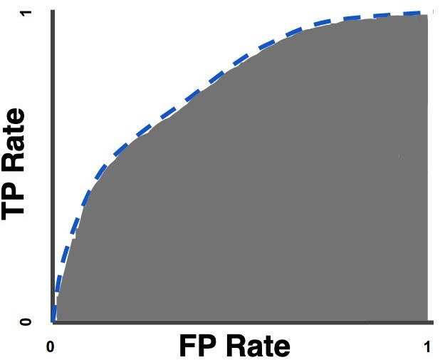
3.2.2 Sınıflandırma (Hata Metrikleri)
ROC Eğrisi & AUC :
AUC değeri ROC eğrisinin altında kalan alandır(integrali).
AUC değerimiz modelimizin sınıfları ne kadar iyi sınıflandırdığını belirler.
AUC değeri 0 ve 1 arasındadır.
AUC = 0 durumunda model her sınıﬂandırmayı yanlış gerçekleştirmektedir
AUC = 1 durumunda model her sınıﬂandırmayı doğru gerçekleştirmektedir

Slide 27
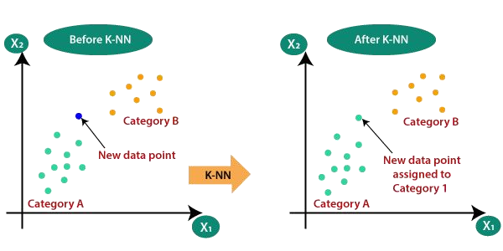
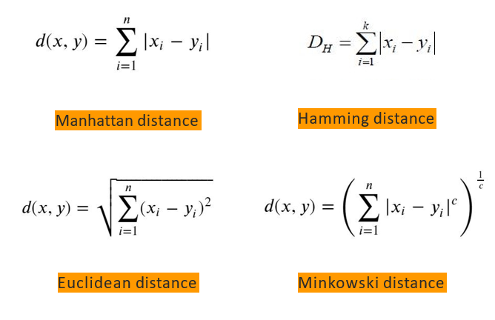
3.3 Makine Öğrenmesi Algoritmaları – KNN (K en yakın Komşu)
Birbirine benzer özelliklerin mesafe olarak birbirlerine yakın olduğunu varsayan Denetimli Öğrenme algoritmasıdır.
Örneklemler arası uzaklık, uzaklık matrisleri ile hesaplanır

Slide 28
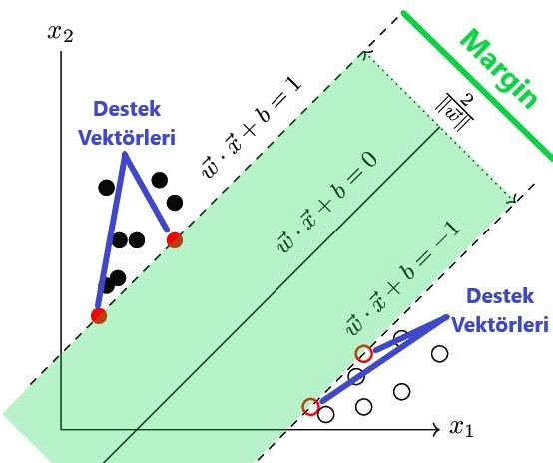
3.3 Makine Öğrenmesi Algoritmaları – SVM (Destek Vektör Makineleri)
SVM, doğrusal veya doğrusal olmayan sınıﬂandırma, regresyon ve hatta aykırı değer tespiti yapabilen güçlü ve çok yönlü bir Makine Öğrenimi modelidir.
SVM'ler, özellikle karmaşık küçük veya orta ölçekli veri kümelerinin sınıﬂandırılması için çok uygundur

Slide 29
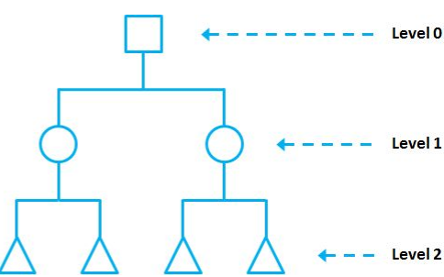
3.3 Makine Öğrenmesi Algoritmaları – Karar Ağaçları
Karar ağaçları, sınıflandırma ve regresyon problemlerinde yaygın olarak kullanılan, ağaç yapısına dayanan makine öğrenmesi algoritmalarıdır. Karar ağaçları, veri setindeki özelliklere göre veri noktalarını dallara ayırarak nihai kararları veya tahminleri yapar. Bu algoritma, hem anlaşılabilirliği hem de görselleştirilebilirliği ile öne çıkar.
Dezavantaj: Aşırı Öğrenme Problemi

Slide 30
3.3 Makine Öğrenmesi Algoritmaları – Karar Ağaçları
Kök Düğüm(Root): Ağacın en üstünde yer alır ve veri kümesindeki tüm örnekleri temsil eder.(ilk bölünme burda başlar)
Nood (Dahili düğümler) :Kök düğümden çıkan dallar üzerinde yer alır ve veri setindeki özellikler baz alınarak veri setini alt kümelere ayırır.
Yaprak Düğümler (Leaf Nodes): Ağacın en altındaki düğümlerdir ve nihai kararları veya tahminleri içerir.

Slide 31
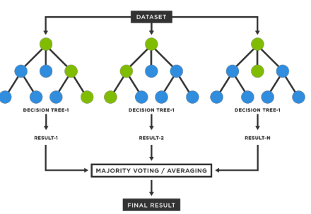
3.3 Makine Öğrenmesi Algoritmaları – Rastgele Orman (Random Forest)
Karar Ağaçları algoritmasında ortaya çıkabilen aşırı öğrenme probleminin önüne geçmek için geliştirilmiştir.
Çok sayıda ağacı (ör:100) paralel bir şekilde (Bagging) her bir ağacı ayrı ayrı hesaplayarak sonuçları birleştiren algoritmadır.

Slide 32
4.Derin Öğrenme
Derin Öğrenme, girdiyi çıktıya eşlemek için matematiksel işlevleri kullanan Makine Öğreniminin bir alt kümesidir.
Bu işlevler, verilerden gereksiz bilgileri veya kalıpları çıkarabilir, bu da onların girdi ve çıktı arasında bir ilişki kurmasını sağlar.

Slide 33
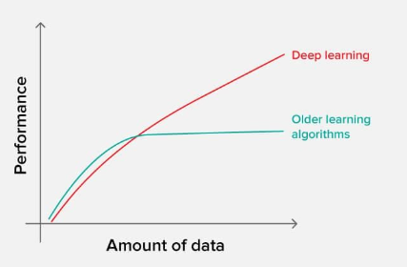
4.1 Neden Derin Öğrenme ?
Makine öğrenmesi veri miktarının küçük olduğu durumlarda kullanışlı, Derin öğrenme veri miktarı çok büyük olduğunda kullanışlı
Veri miktarı belli bir noktanın üstüne çıkınca makine öğrenmesi algoritmaları başarılı sonuçlar vermeyebilir

Slide 34
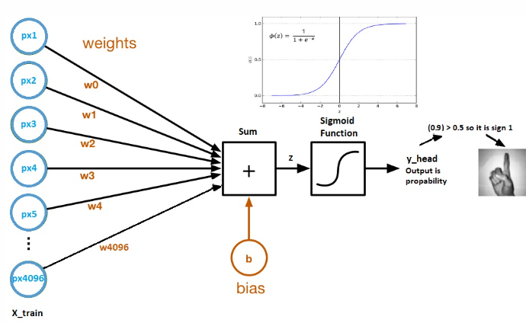
4.2. Logistic Regresyon
Çoklu doğrusal regresyonun sınıflandırma problemlerine uyarlanmış hali (Makine Öğrenmesi alg.)
YSA nın temelini Logistic regresyon oluş.
Sigmoid aktivasyon

Slide 35
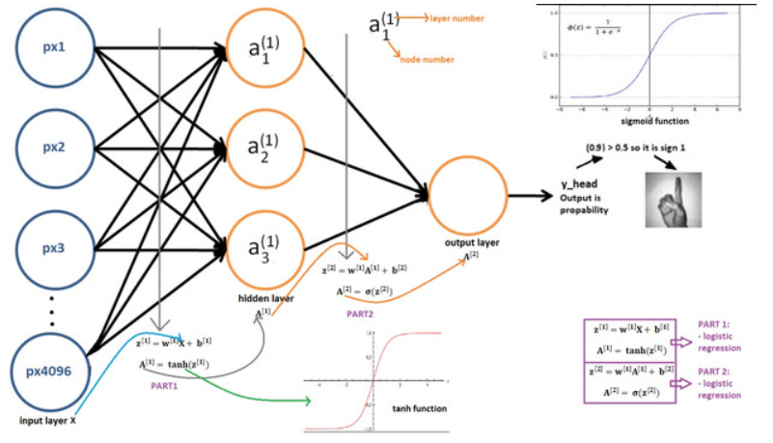
4.3. Yapay Sinir Ağları
İnsan beyninin bilgi işleme
Log.reg den farklı olarak, çıkış İle giriş katmanı arasında en az 1 tane ara katman var (hidden layer,gizli katman)

Slide 36
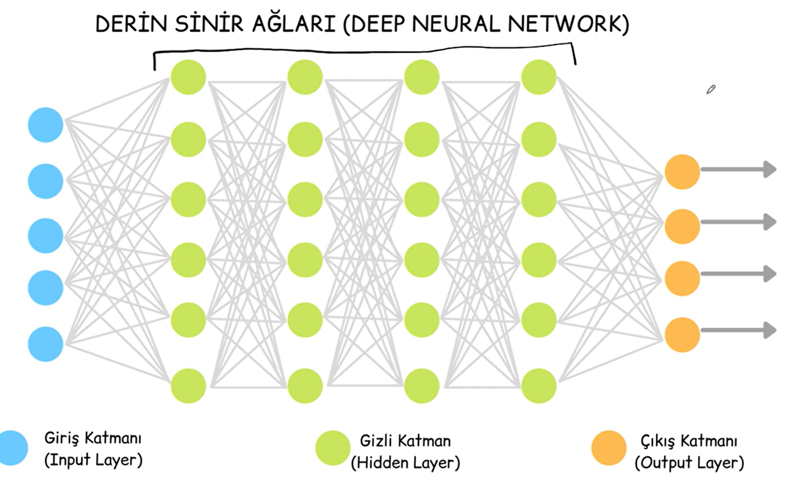
4.3. Derin Sinir Ağları
Öğrenme İşlemi Ara katmalarda gerçekleşir

Slide 37
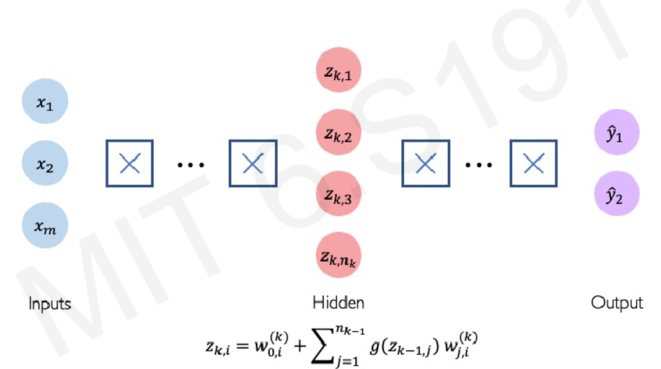
4.4.Derinlik (Deep) Kavramı ?
Derinlik gizli katman sayısını ifade eder, ara katmanlarda 2 katman olsada derin olabilir,152 olsada (kime göre neye göre derin )

Slide 38
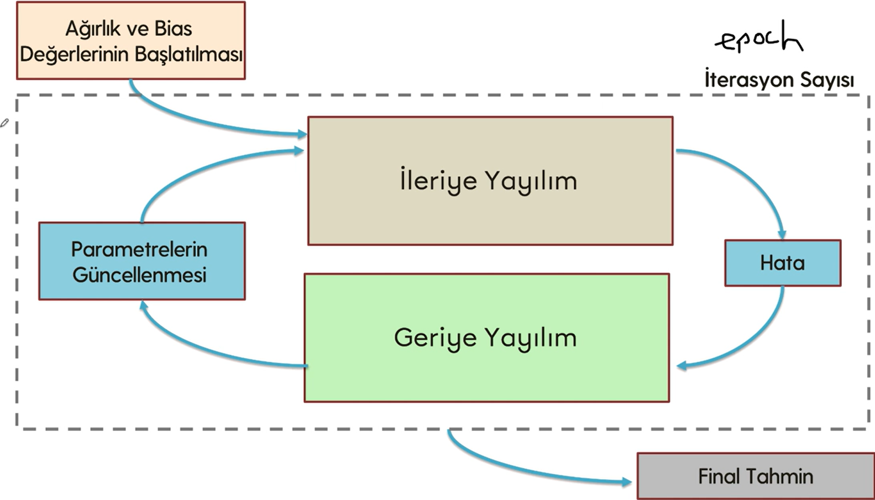
4.5. Yapay Sinir Ağları Öğrenme Süreci Nasıl Gerçekleşir?

Slide 39
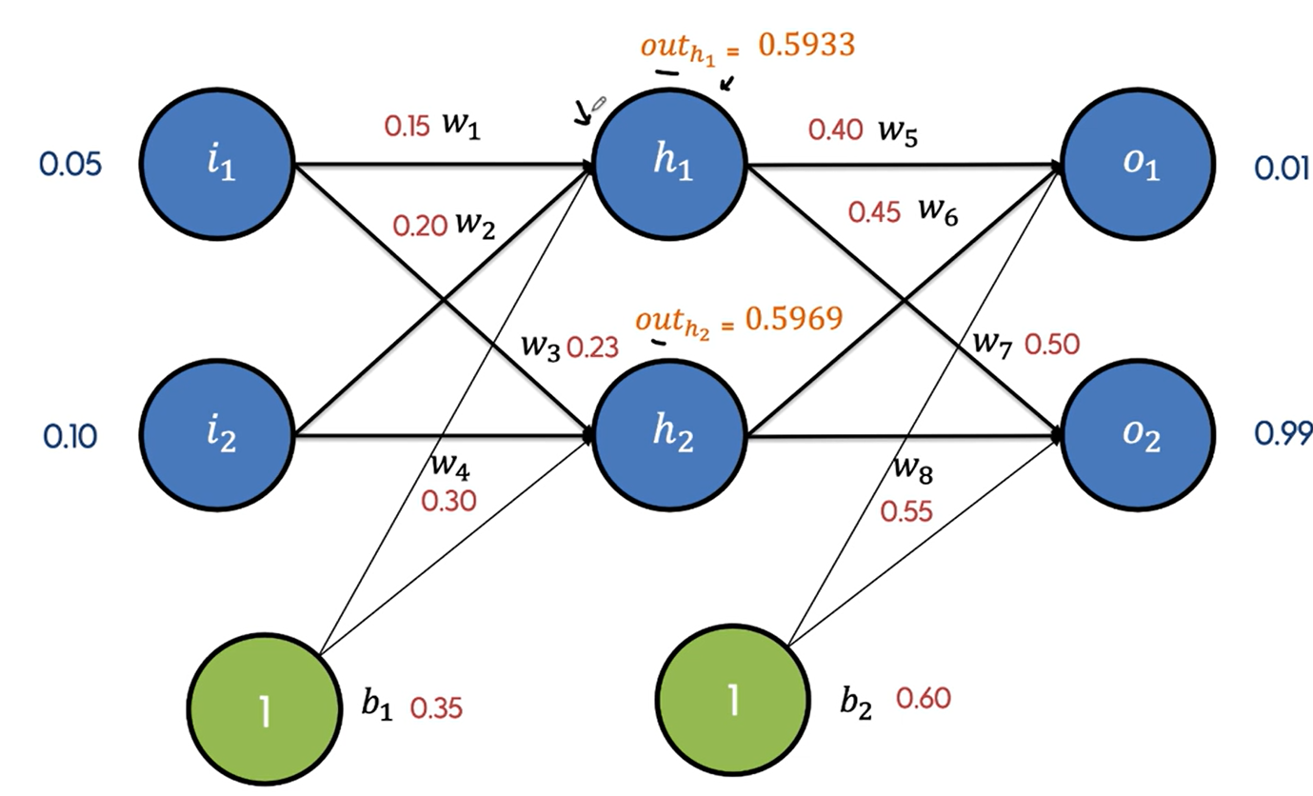
4.6. İleriye Yayılım

Slide 40
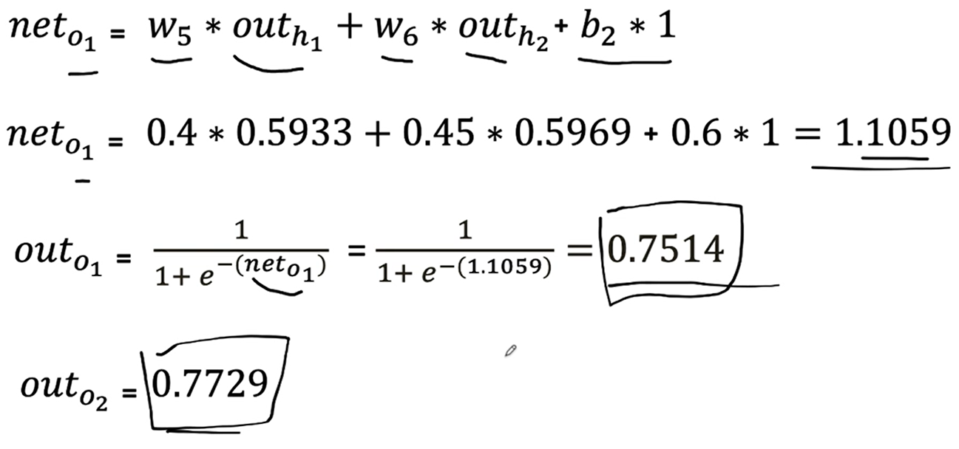
4.6. İleriye Yayılım

Slide 41
4.6. İleriye Yayılım

Slide 42
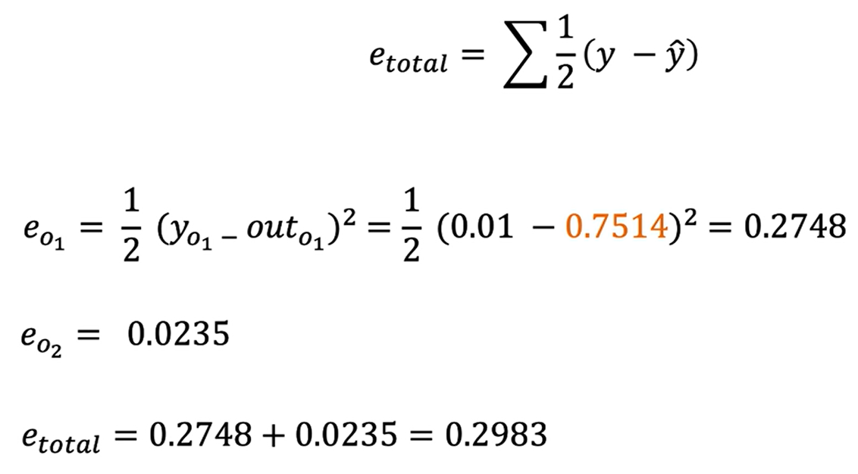
4.7. Hata Hesaplama (Tahmin Başarısı)
Burada MSE değeri kullanıldı (regresyon), sınıflandırmada Cros Entropy

Slide 43
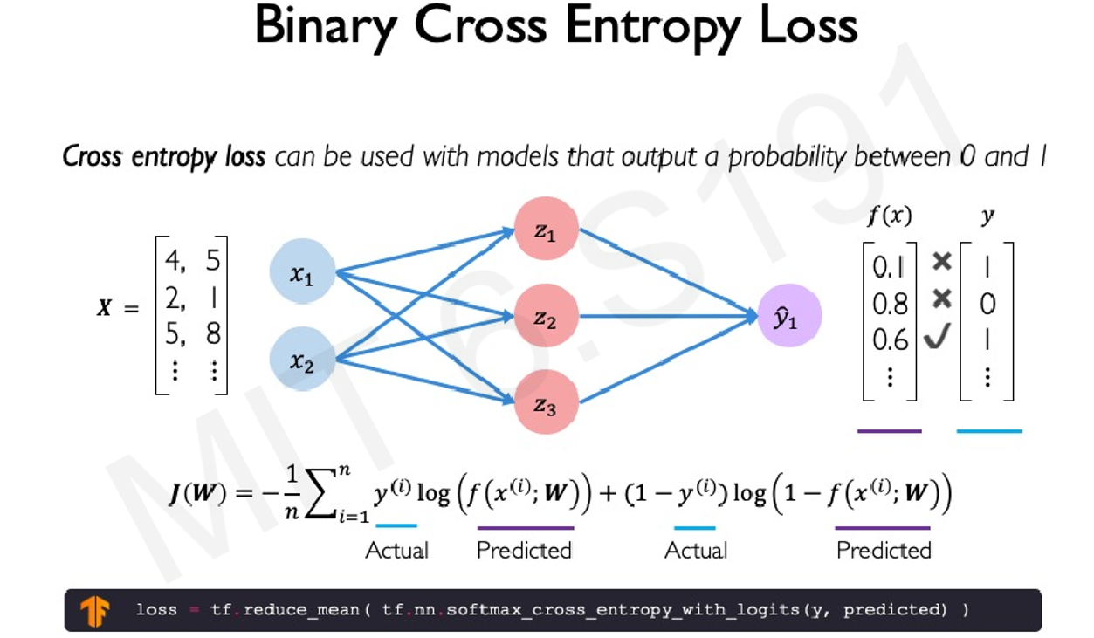
4.7. Hata Hesaplama (Tahmin Başarısı)
Cross Entropy (Sınıflandırma örneği)

Slide 44
4.8. Geriye Yayılım
Geriye Yayılım sinir ağlarında ağırlık optimizasyonu için kullanılan yöntemdir.
Amacımız gerçek değerlerle tahmin edilen değerler arasındaki farkı (hatayı) minimize etmeye çalışmaktır. (Gradient Descent yöntemi kullanılarak parametreler güncellenir)
Yapay Sinir Ağlarında öğrenme işlemi (parametre güncellemesi) geriye yayılım bölümünde gerçekleşir.

Slide 45
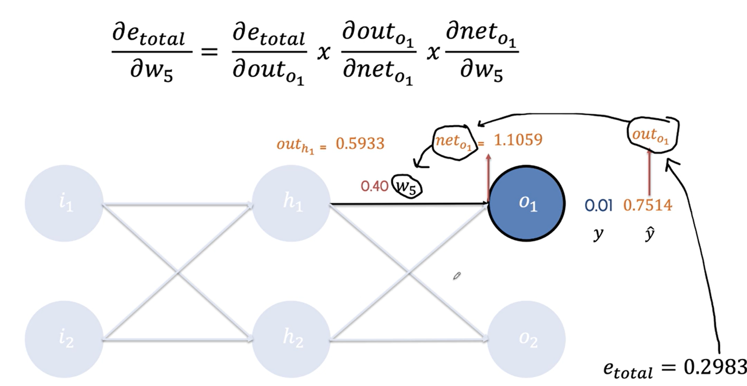
4.8. Geriye Yayılım
Kısmi türev kullanılır, mesela w5 ağırlığındaki 1 br lik değişimin toplam hatada ne kadar değişime sebep olduğu ( Bu değer bulunduktan sonra lr değeri ile çarpılıp ilk durumdan çıkarılır

Slide 46
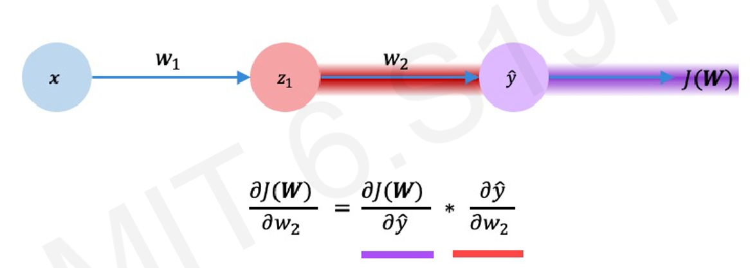
4.8. Geriye Yayılım

Slide 47
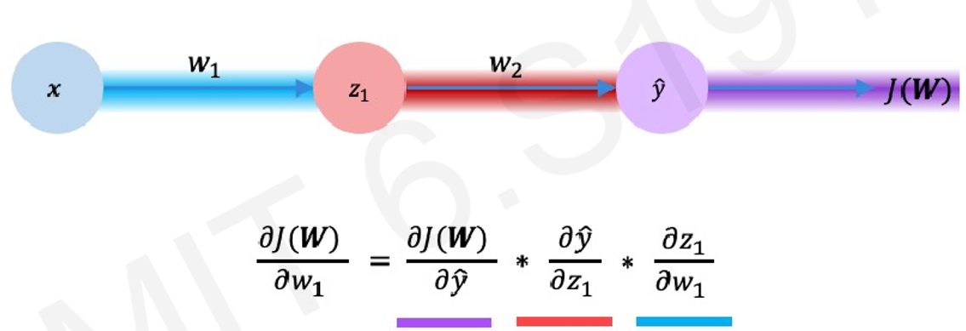
4.8. Geriye Yayılım

Slide 48
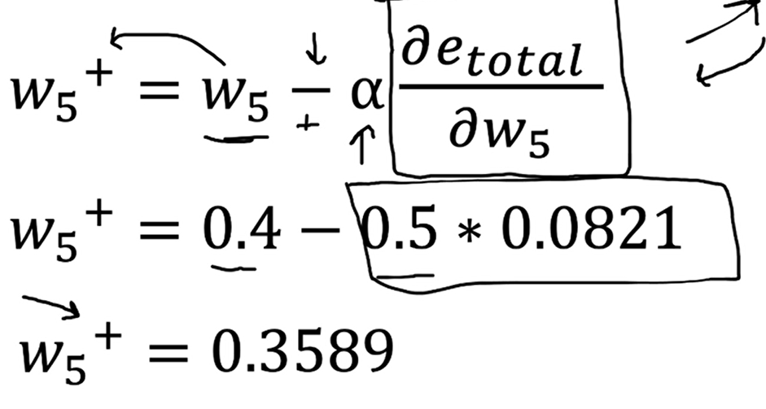
4.9. Parametre Güncelleme

Slide 49
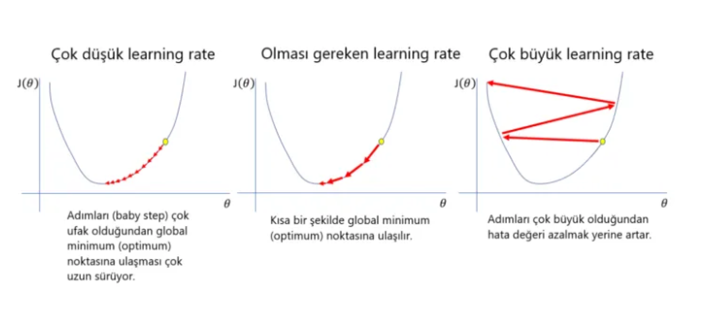
4.9. Parametre Güncelleme (Learning rate)

Slide 50
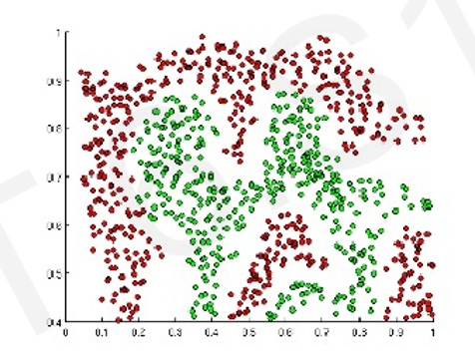
4.10. Aktivasyon Fonksiyonları
Karmaşık yapıdaki veriler içerisinden yapay sinir ağlarının öğrenmesini sağlayabilmek için kullanılan fonksiyonlardır.
Aktivasyon fonksiyonu kullanılmadığı durumunda çıkış sinyali doğrusal regresyon modeli gibi bir model olur.
Verileri Doğrusal olmayan bir forma getirerek öğrenmesini sağlar
Ses, görüntü, video,yazı gibi veriler karmaşık formda

Slide 51
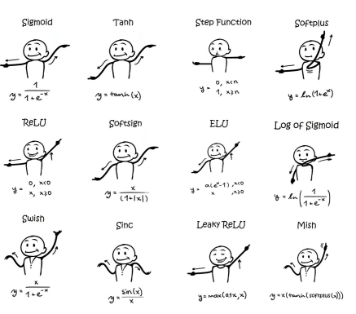
4.10. Aktivasyon Fonksiyonları
Deneyin – Yanılın (Aktivasyon Fonk.)

Slide 52
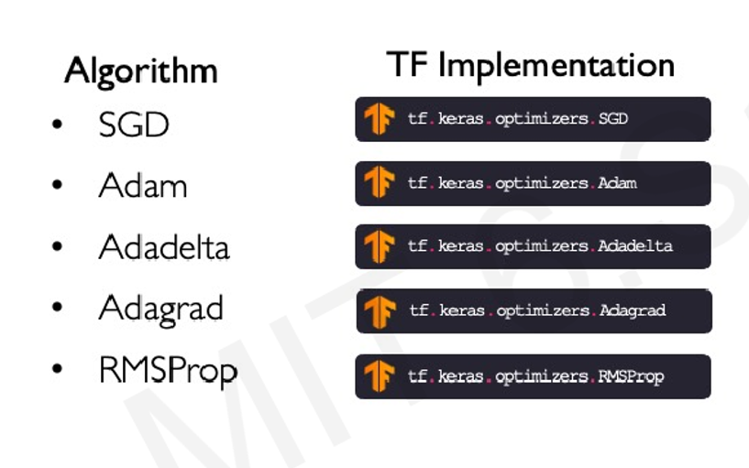
4.11. Optimizasyon Yöntemleri
Optimizasyon yöntemleri kullanılarak optimum noktaya gidilmeye çalışılır .(hata minimize edilmeye çalışılır)
Yaygın kullanılan optimzasyon yön. SGD,Adam, Adadelta, Adagrad, RMSProp

Slide 53
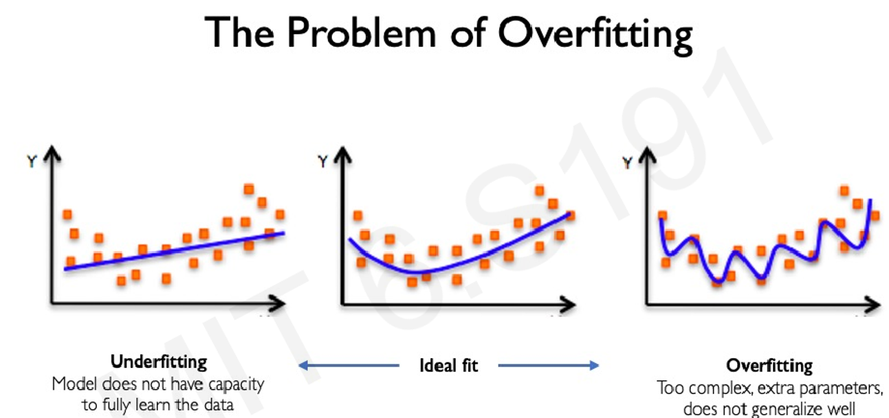
4.12. Aşırı Öğrenme – Az Öğrenme

Slide 54
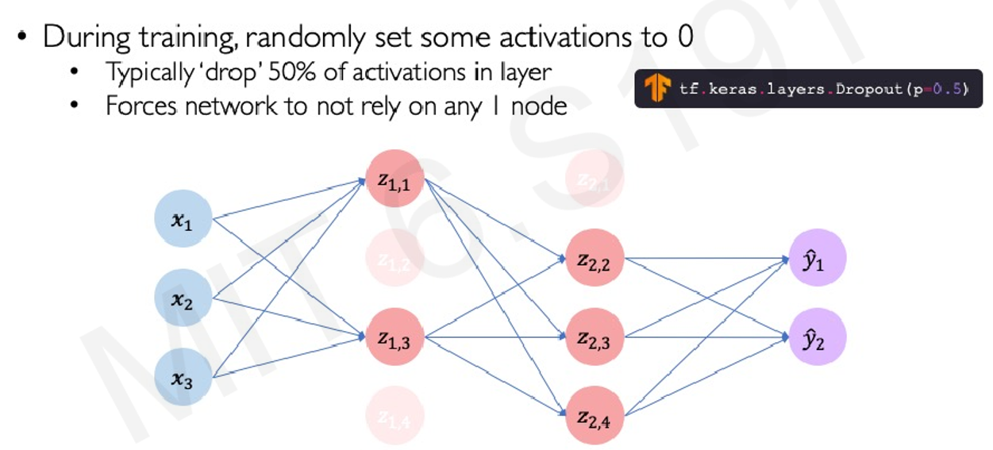
4.13. Düzenlileştirme (Dropout)

Slide 55
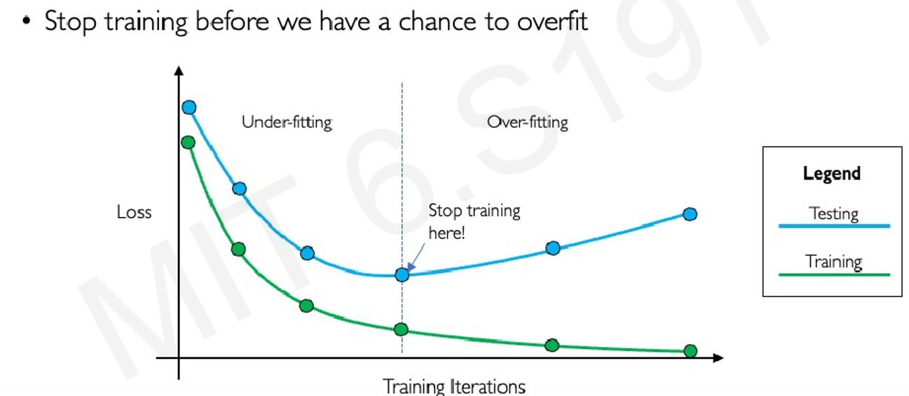
4.14. Düzenlileştirme (Regularization) Early Stopping(Erken Durdurma)

Slide 56
5. Uygulama Zamanı
https://colab.research.google.com/drive/1tK1DkpaMvziIKMKQesuZuYO64u4Heqi7#scrollTo=2U2fMazTpRkg

Slide 57
Referanslar
MIT Notları
Stantford Üniversitesi Notları
Turkcell Geleceği Yazanlar
Global AI Hub Eğitim Notları
Google Colab
Tensorflow

Slide 58

TEŞEKKÜRLER…
İletişim Bilgileri:
E-posta:ismailacr63@gmail.com
Sosyal medya hesaplarım:

